Slide 1


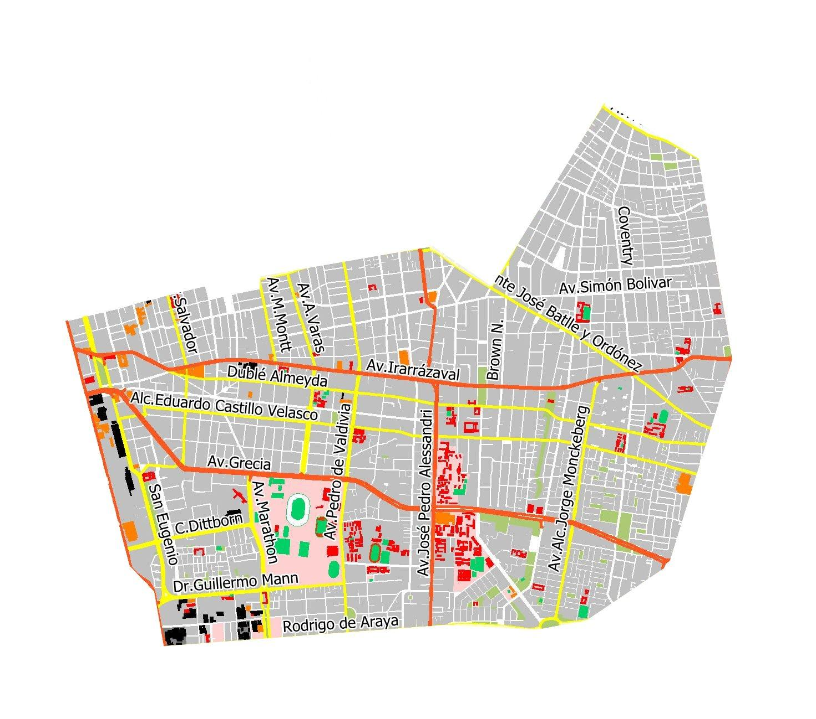
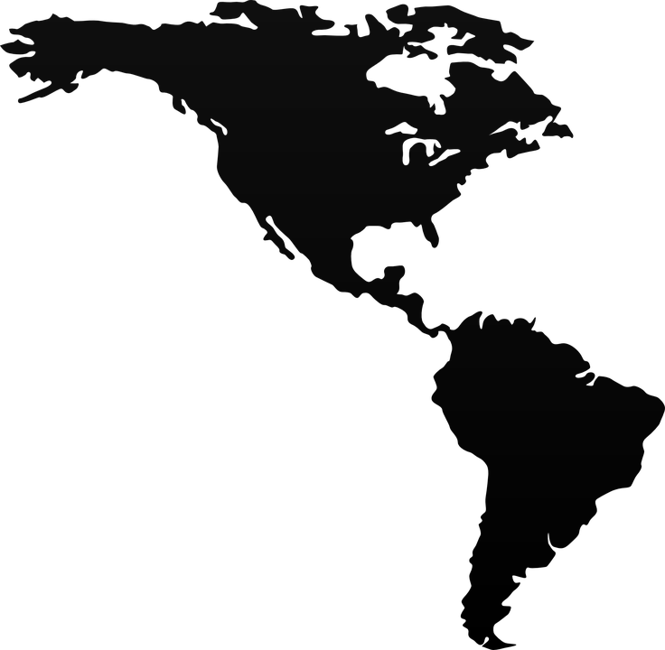
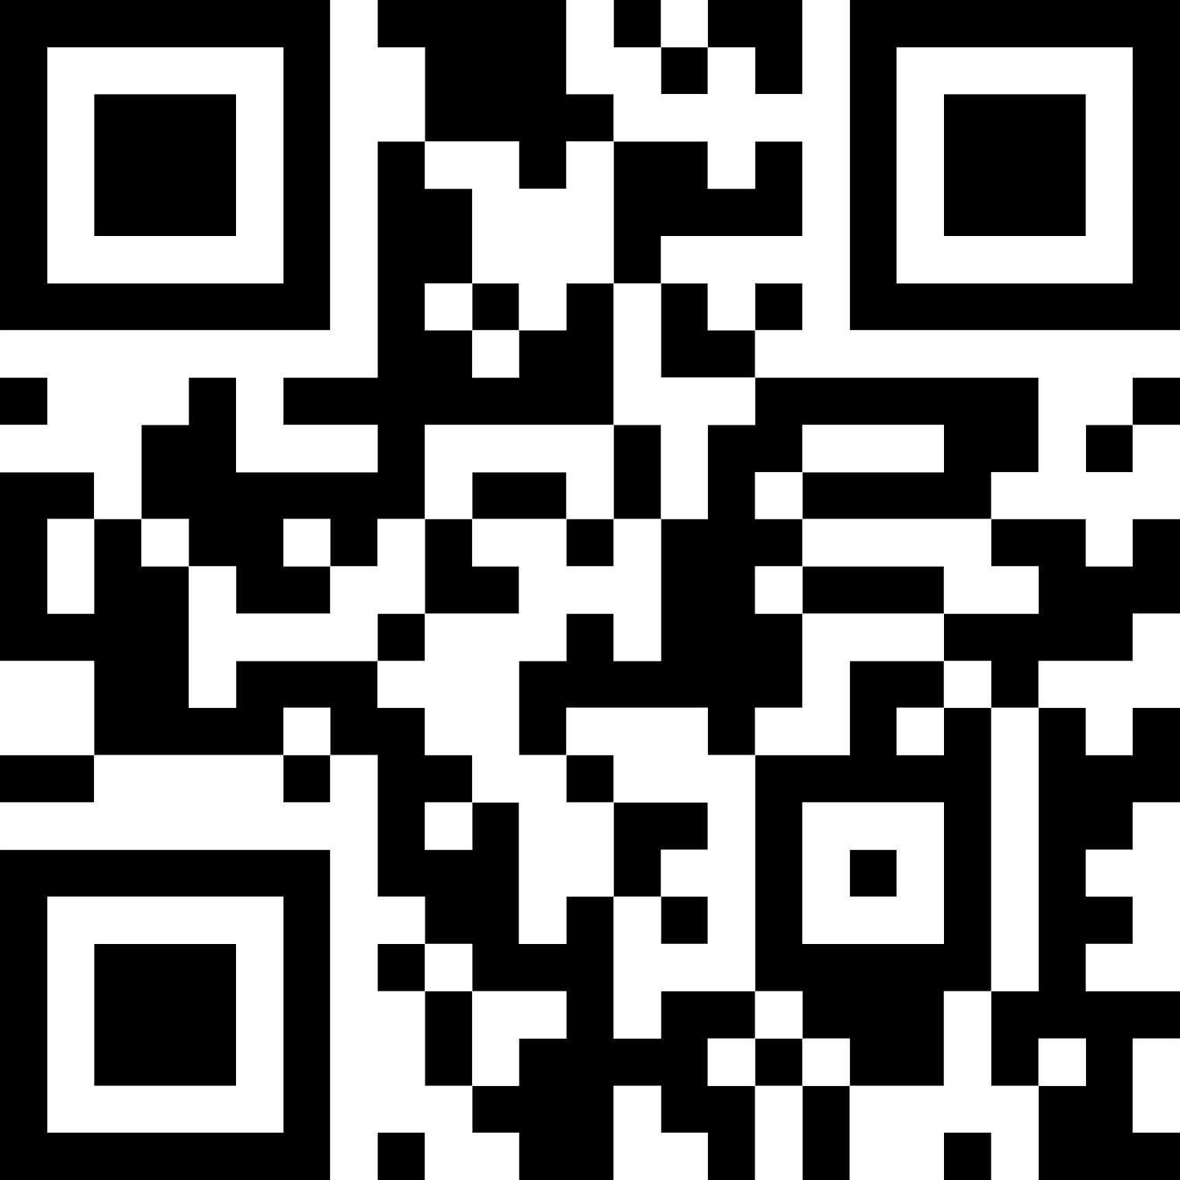
PRIMERA VERSIÓN FESTIVAL DE ARTES VISUALES EN ÑUÑOA
UN VIAJE POR LAS ARTES
HIBRIDAJE SIMBIÓTICO DE TECNOLOGÍA Y ARTE
PLATAFORMA VIRTUAL
1. Ecosistema Cultural y Visión General
La Fundación CAT propone la creación de un ecosistema cultural innovador, donde la tecnología y el arte se integran mediante una plataforma digital georreferenciada y un gran hito presencial: el Primer Festival de Artes Visuales en Ñuñoa: “Un Viaje por las Artes”.
Vivimos un momento de acelerada digitalización en todas nuestras comunicaciones. Sin embargo, en el campo artístico la presencialidad continúa siendo esencial. Por esta razón, diseñamos un sistema que comienza en el mundo digital pero que conduce directamente a la experiencia física del arte y sus espacios.
PRIMER FESTIVAL:
UN VIAJE POR LAS ARTES ÑUÑOA
1
10
3
9
2
4
7
5
8
6
10
1

Slide 2
Plataforma Digital – La Ruta del Arte
La Plataforma Digital será una Web App de uso intuitivo, sostenible y pensada para crecer a largo plazo. Permitirá ubicar en tiempo real talleres, artistas, exposiciones, espacios culturales y eventos activos dentro de la comuna. Será un punto de encuentro entre:
Artistas: con perfiles públicos, portafolios autogestionables e integración de audio/video.
Centros Culturales: con fichas informativas, georreferenciación y cartelera actualizada.
Amantes del Arte: con herramientas de búsqueda, favoritos y notificaciones según su ubicación.
La aplicación permitirá buscar por disciplina, especialidad, nombre o ubicación, generando una forma clara y eficiente de navegar el ecosistema artístico territorial. Se convertirá en un sistema único, independiente de redes sociales, dedicado exclusivamente a comunicar las actividades culturales de Ñuñoa.

Slide 3
INSCRIBETE
Te puedes inscribir
Espacio cultural
Amante de las artes
Artista
GEOREFERENCiADO

Slide 4
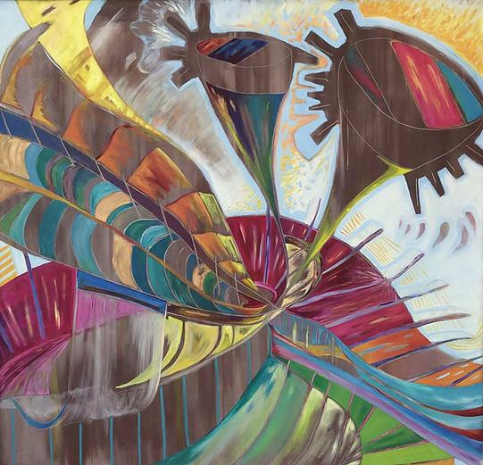
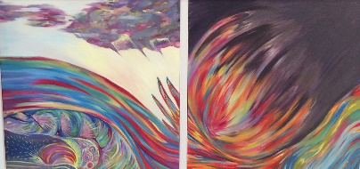
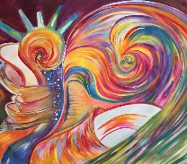
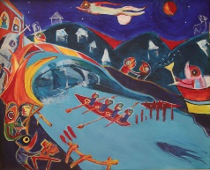
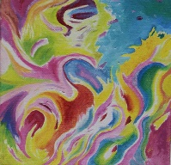
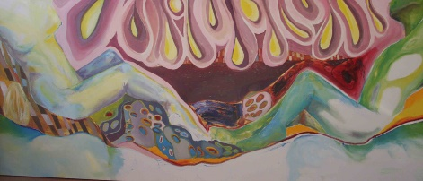
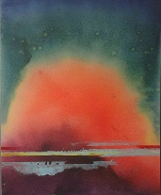
INSCRIBETE Artista
Sube tu obra acá
GEOREFERENCIADO

Slide 5
INSCRIBETE Espacio cultural
Registra tus eventos en nuestro calendario
ENERO
1 | 2 | 3 | 4 | 5 | 6 | 7 | 8
9 | 10 | 11 | 12 | 13 | 14 | 15 | 16
17 | 18 | 19 | 20 | 21 | 22 | 23 | 24
25 | 25 | 27 | 28 | 29 | 30 | 31
FEBRERO
 |  |  |  |  |  |  | 1
2 | 3 | 4 | 5 | 6 | 7 | 8 | 9
10 | 11 | 12 | 13 | 14 | 15 | 16 | 17
GEOREFERENCIADO

Slide 6
INSCRIBETE Amante del arte
Correo electrónico
Georreferenciación
Le enviaremos información de lo que suceda en su entorno

Slide 7
BUSCA
Puedes buscar a tus artistas
Por disciplina
Por especialidad
Ubicación
Nombre
GEOREFERENCIADO

Slide 8
BUSCA
Ubicación
GEOREFERENCIADO

Slide 9
BUSCA
Por disciplina
BUSCA
Pintura
Escultura
Música
Danza
teatro
Cine
Artesanía Arquitectura Cocina Grabado Fotografia

Slide 10
BUSCA
Por especialidad
Pintura
Escultura
Música
Danza
teatro
Cine
Artesanía Arquitectura Cocina Grabado
Acuarela
Oleo
Acrílico
Pigmentos naturales
Técnica mixta
otros
GEOREFERENCIADO

Slide 11
¿Por qué Ñuñoa?
Ñuñoa posee una fuerte identidad cultural, una comunidad activa y una red consolidada de espacios artísticos. lo que hace de este lugar Será el primer latido de este sistema que luego podrá expandirse a otras comunas y regiones, creciendo con el apoyo de fondos culturales como Fondart e I+D de Corfo.
La municipalidad cuenta con una buena comunicación digital, MEDIANTE SUS REDES SOCIALES Y SU PÁGINA WEB que está muy bien nutridas por las actividades locales mayoritariamente municipales SIN EMBARGO ESTOS MEDIOS CARECEN DE UN ELEMENTO LA INTUICIÓN Y LA INTERACCIÓN .
Esta plataforma unifica la gestión cultural comunal y ofrece una herramienta moderna, amigable y georreferenciada y neutra.

Slide 12
Festival Presencial: “Un Viaje por las Artes”
Para generar una base sólida de usuarios y activar la plataforma desde su lanzamiento, proponemos el Primer Festival de Artes Visuales de Ñuñoa, un evento masivo de dos días que inundará la comuna de arte, recorridos y experiencias.
El festival funcionará como early adopter del ecosistema: mediante códigos QR instalados en calles, parques, talleres y espacios culturales, las personas descargaron la app y seguirán un circuito artístico especialmente diseñado.
Objetivos del Festival
Poner en valor la identidad cultural de Ñuñoa.
Crear un circuito activo, accesible y totalmente georreferenciado.
Incentivar el turismo cultural.
Fortalecer el vínculo entre comunidad, artistas y espacios.
Impulsar la visibilización de talleres y procesos creativos.
Mejorar la organización comunal de programación cultural.
Activar económicamente el sector artístico local.
Referentes Internacionales
Inspirado en experiencias exitosas como Le Voyage à Nantes (Francia, activo desde 2011), este formato busca instalar una ruta permanente, escalable y sostenible en el territorio.

Slide 13


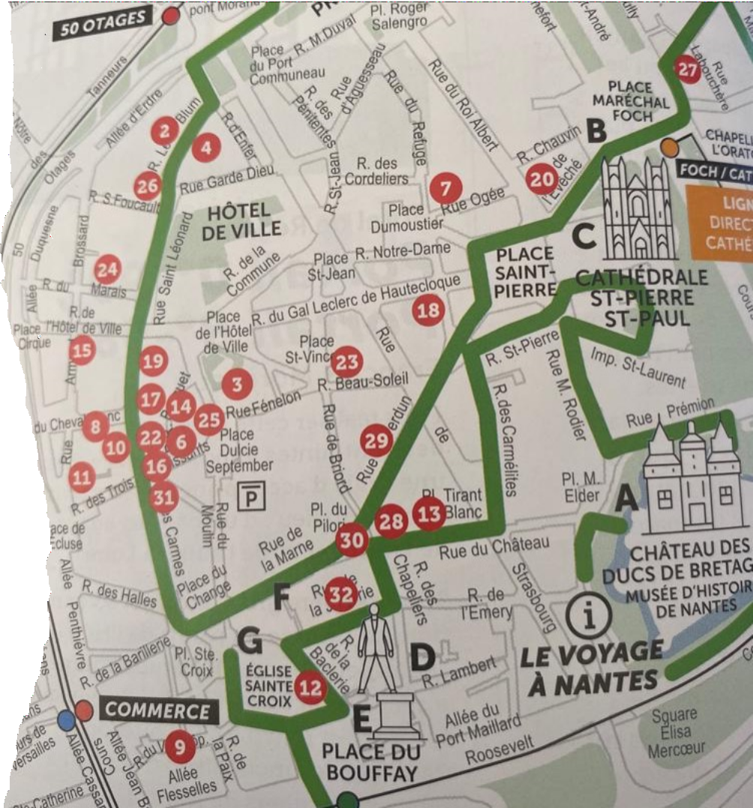
Festival: viaje por las artes
Durante dos días, incentivamos un espacio de encuentro entre la comunidad y las artes visuales locales, de manera de contribuir con el patrimonio cultural territorial y los espacios, a través de recorridos por las diferentes disciplinas del arte visual , inundando la comuna de ñuñoa , formas , abriendo los talleres de los maestros, que incentivan el turismo cultural con el propósito de vivir experiencias artísticas únicas que fortalecen la recreación de los grupos humanos, promoviendo participación ciudadana, junto con una buena calidad de vida para todos, desde el arte y la cultura, generando lazos que vinculan de manera directa a la comunidad con los artistas.

Slide 14
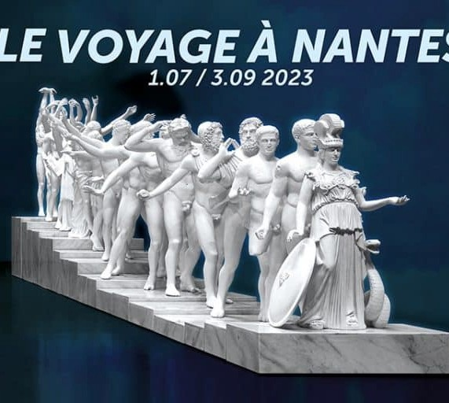
Referentes de la experiencia de Festival en Francia
Nantes
Hemos visto en otras ciudades un formato que creemos replicable y escalable para la permanencia mediante la tecnología.
2011- A LA ACTUALIDAD
https://www.levoyageanantes.fr/e s/ver/el-viaje-permanente/

Slide 15
Algunos Artistas
Ciro beltrán
Samy Benmayor
Bororo
Matias Pinto D´Aguilar
Conchita Balmes
Ricardo Villarroel
Alvaro Gueny
frigerio Ismael
Rosario Sosa
Melania Macaya
Coco Gonzales
Rodrigo Cociña
etc …..
Código QR con mapa del circuito del Festival para guiar al público
Curatoria Dermis León

Slide 16
Algunos Espacios
Barrio italia
Emilio vaisse 561
Garibaldi 1712
Parque juan XXIII
Casa de la cultura
Plaza enrique bunster
Plaza Ñuñoa
Parque parque Ramon Cruz
Estadio nacional
Iglesia de nuestra señor del carmen
Iglesia ortodoxa
etc…
Código QR con mapa del circuito del Festival para guiar al público

Slide 17
Ciro Beltrán
Bororo
Samy Benmayor
Matias Pinto D´Aguilar
10
1
3
9
Pablo Dominguez
2
4
5
7
6
8
Conchita Balmes
Rosario Sosa
10
1
Ricardo Villarroel
Alvaro Gueny
frigerio Ismael

Slide 18
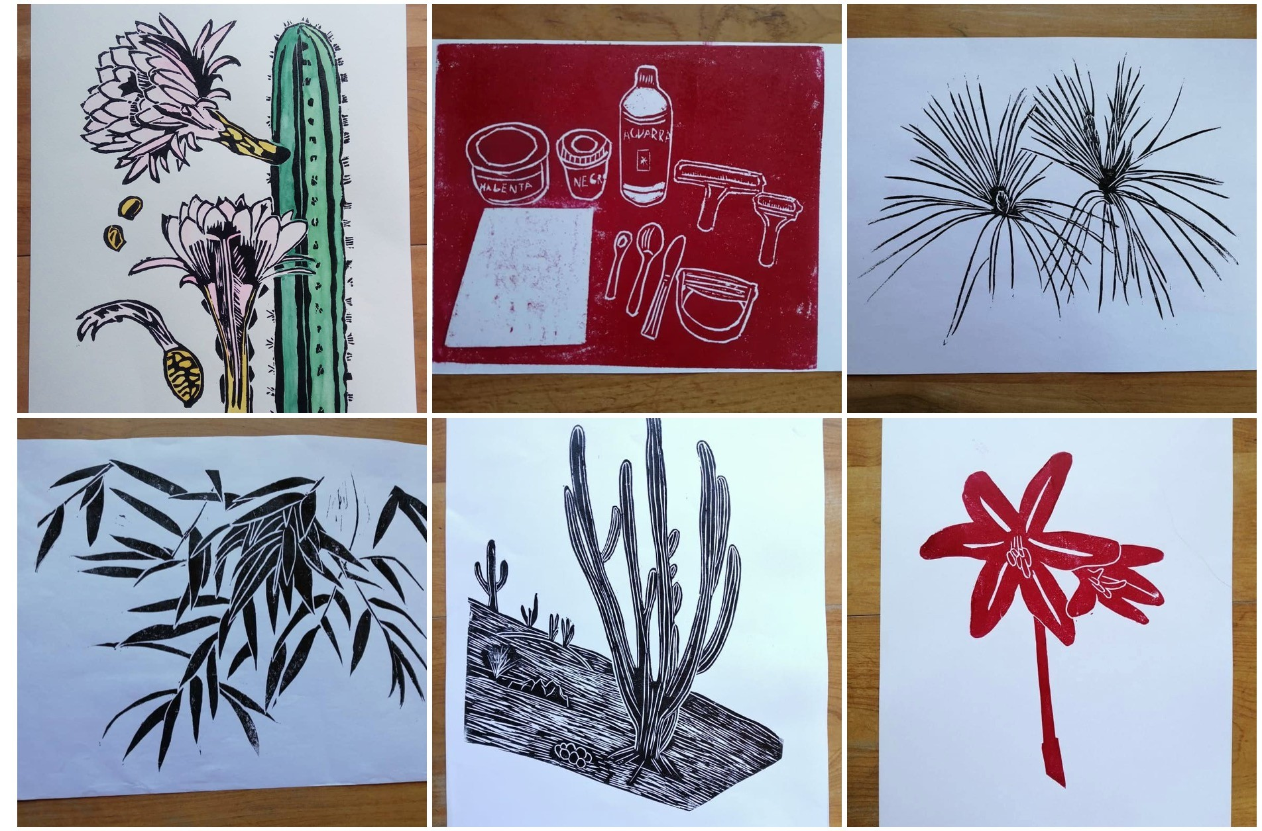
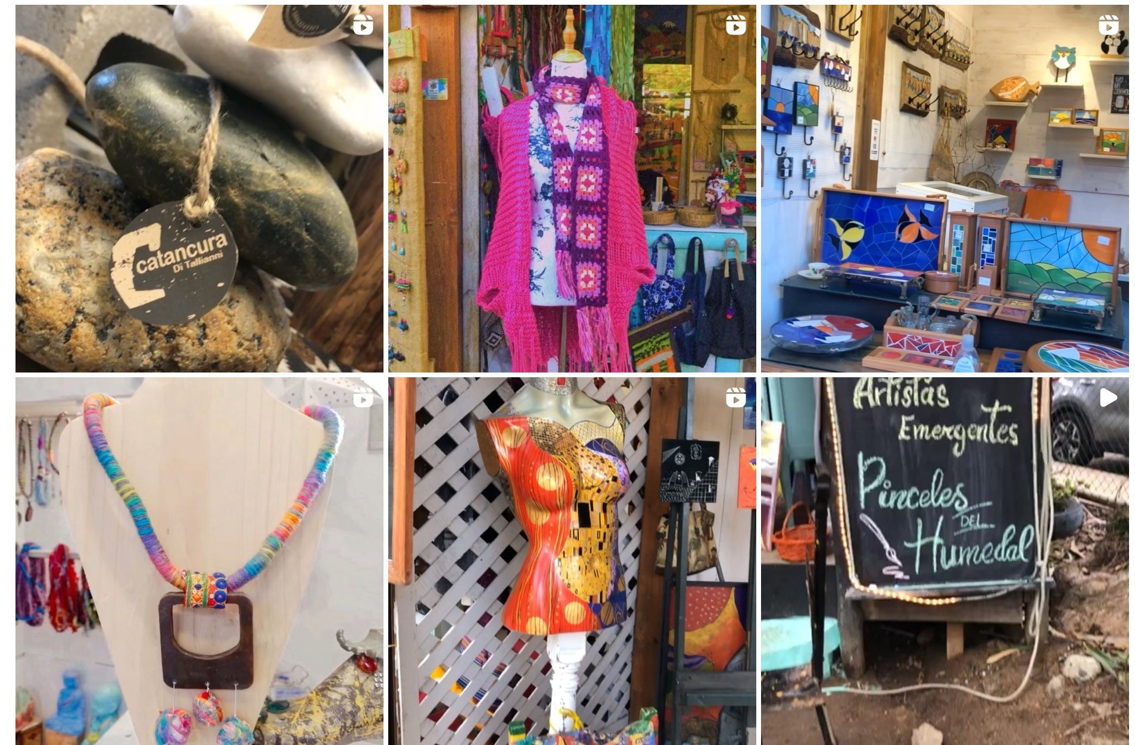
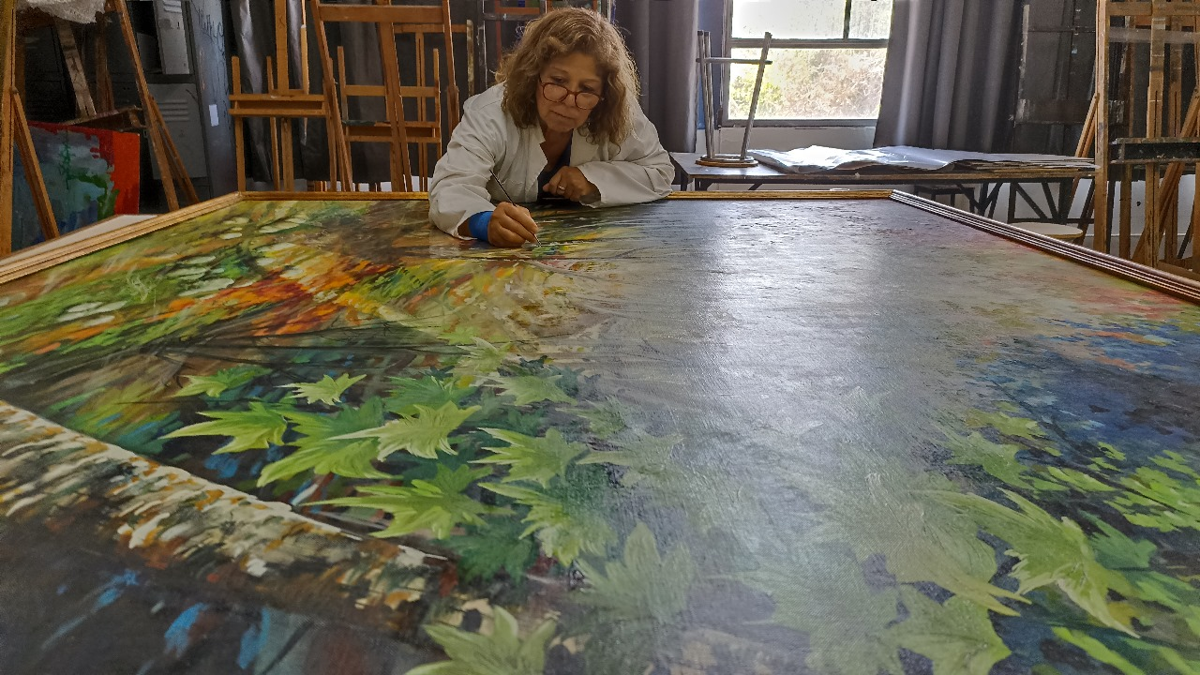
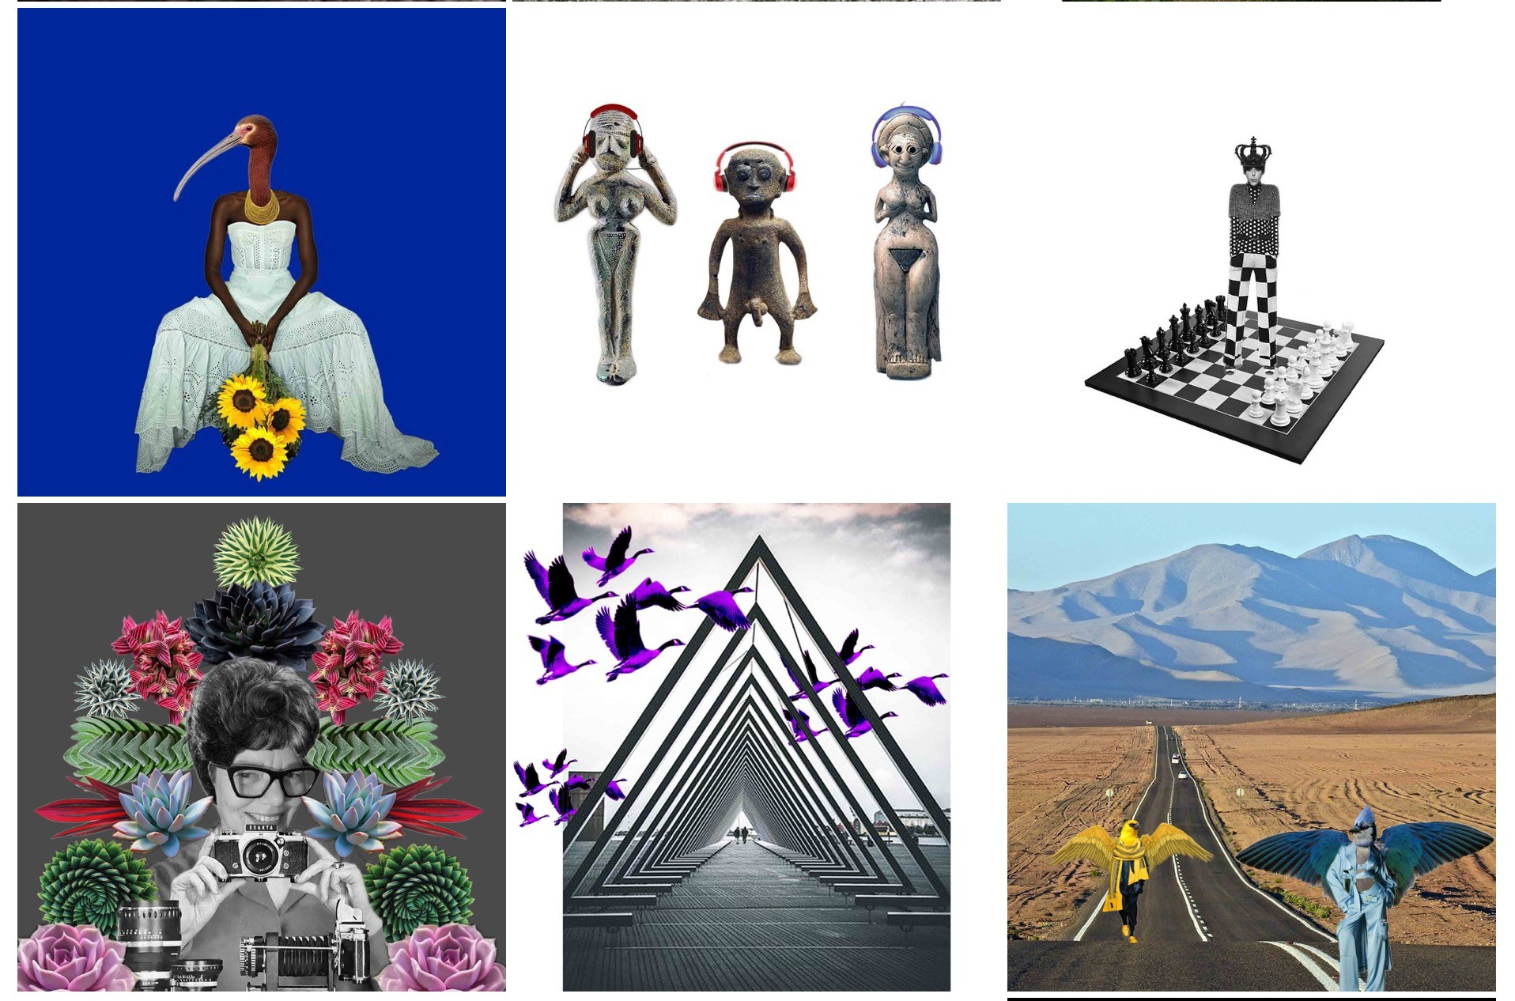
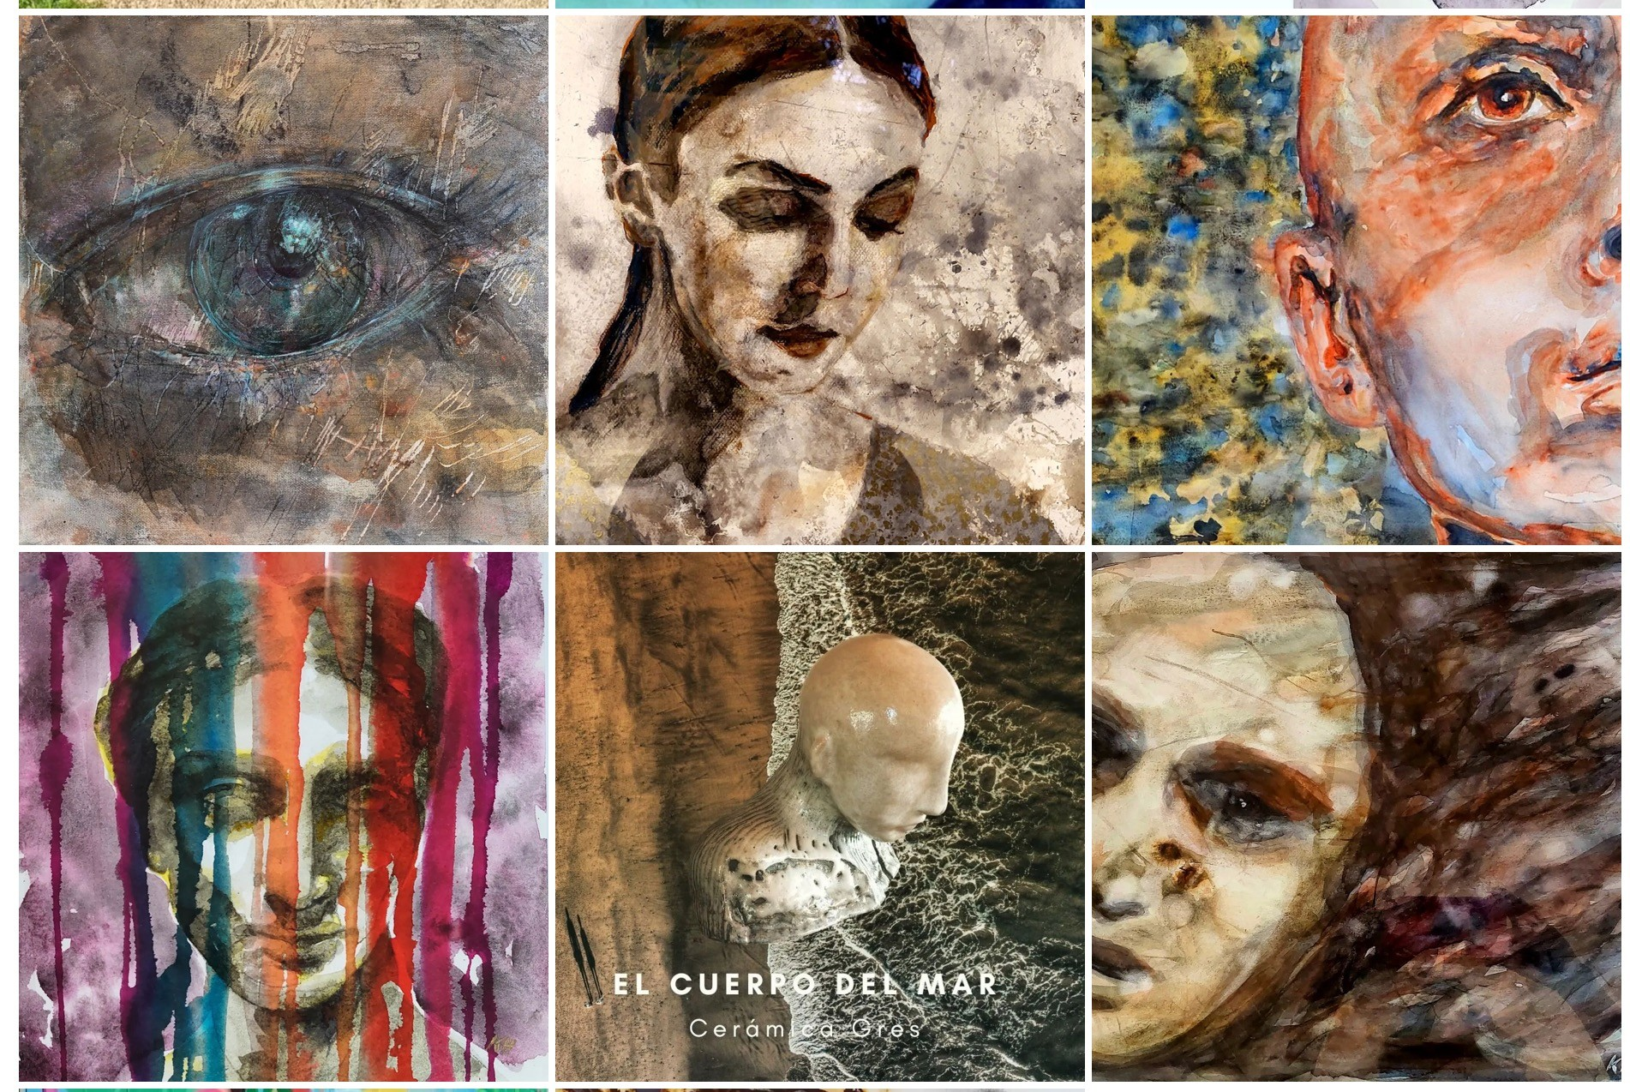
LEO CALDERON
KARIN HELMLINGER

Slide 19
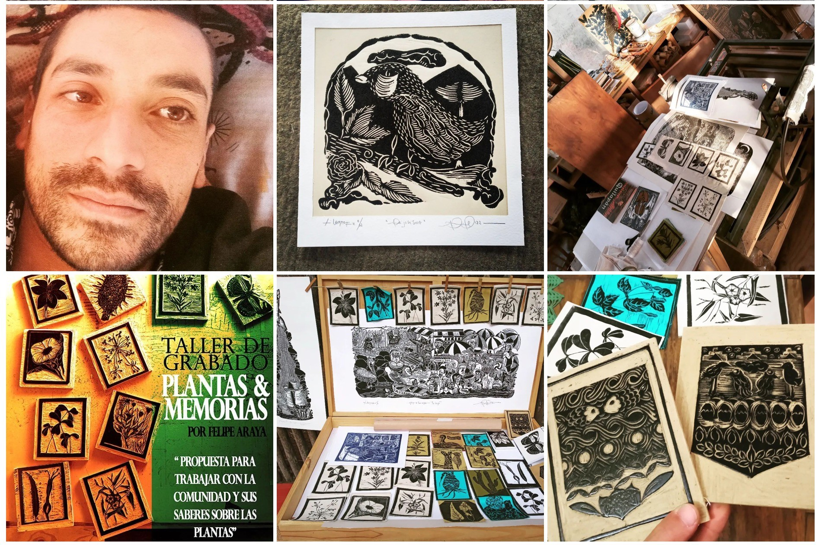
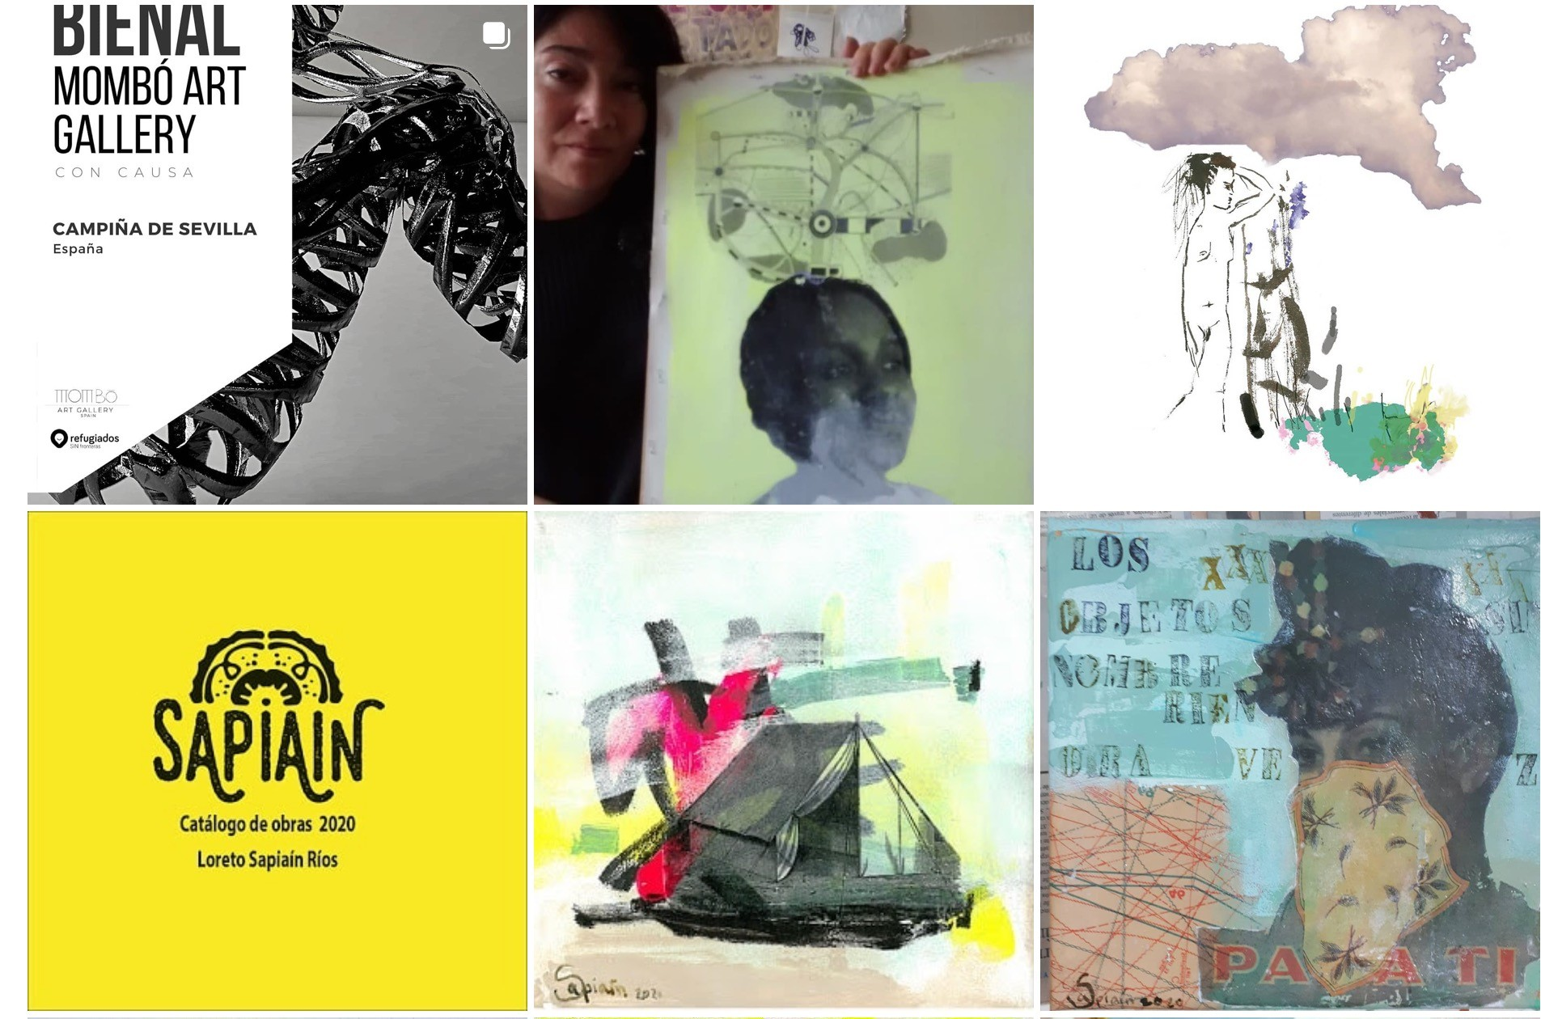
FELIPE AYALA
DAFNA (GALERIA MOVIL)
LORETO SAPIAN
FLORENCIA LITUARTE

Slide 20
1 INCENTIVA EL TURISMO ENFOCADO EN LA CULTURA
INSITA A CAMINAR LA COMUNA, RECORRERLA Y DESCUBRIR ESPACIOS QUE TAL VEZ NO TIENEN TANTO RECORRIDO
AYUDA A LOS ARTISTAS A PROMOVER SU OBRA
GENERA UN CIRCUITO ACTIVO Y VIBRANTE EN TORNO A LA COMUNA COMPLETA
AYUDARÁ A GENERAR UNA MEJOR CONVOCATORIA Y ORGANIZACIÓN COMUNAL EN CUANTO A LAS PROGRAMACIONES DE ACTIVIDADES.
ESTE FESTIVAL QUE CONSTA DE TALLERES ABIERTOS.
EVENTOS EN LOS DISTINTOS ESPACIOS CULTURALES DE LA COMUNA
ESCULTURAS QUE MARCAN UN RECORRIDO POR LOS DISTINTOS LUGARES EMBLEMÁTICOS DE LA COMUNA.

Slide 21
FINANCIAMIENTO EN INCENTIVOS

Slide 22
MEDIANTE LOS FONDOS DE FESTIVALES DE ARTES VISUALES (FONDART)
PODEMOS CONSEGUIR 30.000.000 PESOS PARA ACTIVAR ESTE PROCESO
TODOS LOS CÁLCULOS DE ESTE FESTIVAL YA HAN SIDO PREVIAMENTE CALCULADOS
INFOGRAFÍA CON CÓDIGOS QR
CATÁLOGOS
EQUIPO DE TRABAJO
PAGO A LOS ARTISTAS
TRALADO DE OBRAS
ETC…
EL ADJUDICAR ESTE PROYECTO NOS PERMITIRÁ EL SIGUIENTE AÑO POSTULAR A TRAYECTORIA FONDO QUE ENTREGA POR PROYECTO 50.000.000
HACER UN CONCURSO DENTRO DEL FESTIVAL EN EL QUE SE ELIJA UNA DE LAS ESCULTURAS EXPUESTAS EN EL RECORRIDOS Y QUE SEA COMPRADA Y DONADA POR ALGUNA EMPRESA INTERESADA EN PARTICIPAR A TRAVÉS DE LEY DE DONACIONES CULTURALES A ÑUÑOA.
ESTO QUEDARÍA COMO HITO RECORDATORIO DE NUESTRO PRIMER FESTIVAL.

Slide 23
Hitos del Festival durante dos días
Festival: Viaje por las artes, es un circuito de vinculación entre el público asistente, con manifestaciones de Artes de la Visualidad, integrando los espacios icónicos de Ñuñoa, promoviendo un aporte al desarrollo sociocultural del territorio, revelando la identidad de nuestra amada comuna.
Instalaciones en espacios públicos, comunitarios y privados.
artistas visuales instalan y exhiben sus creaciones artísticas de pintura, cerámica, fotografía, collage, nuevos medios, escultura, grabado.
Realización de arte en vivo, con participación del público asistente, generando vínculos virtuosos entre el artista y las personas.

Slide 24
Programa
HR | VIERNES | SABADO | DOMINGO
10:00 |  | LANZAMIENTO DE FESTIVAL CASA DE LA CULTURA ÑUÑOA | CEREMONIA DE COMIENZO DE JORNADA CENTRO CULTURAL
11:00- 18:00 |  | COMIENZO DEL RECORRIDO COLECTIVO POR LA RUTA. | PINTAR DE FORMA COLECTIVA EXPERIMENTACIÓN CON TORNO
12:00 18:00 |  | EXPERIMENTACIÓN CON BARRO Y TORNO PINTURA COLECTIVA | GRABADO EN TU CAMINO
15:00 18:00 |  | ACTIVIDADES CON ARTISTAS
19:00 |  | PINTURA COLECTIVA | CIERRE DEL EVENTO

